Slide 1
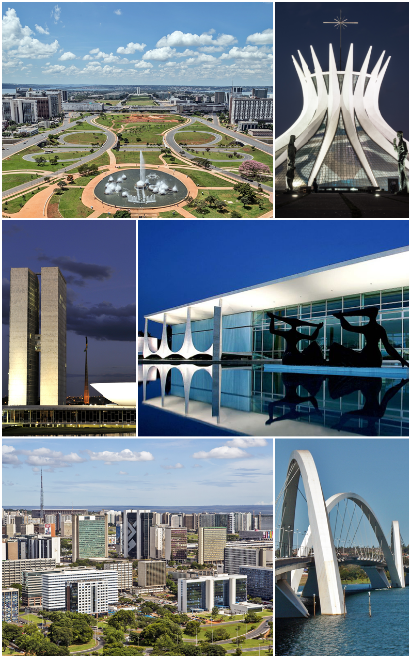
De haut en bas, dans le sens des aiguilles d'une montre : Axe Monumental vu depuis la Tour de Télévision ; Cathédrale Métropolitaine de nuit ; façade du Palais de l'Alvorada ; pont Juscelino Kubitschek sur le lac Paranoá ; bâtiments du Secteur Bancaire Sud et bâtiment du Congrès National avec le mât national sur la Place des Trois Pouvoirs en arrière-plan.
Brasilia - Brésil -

Slide 2
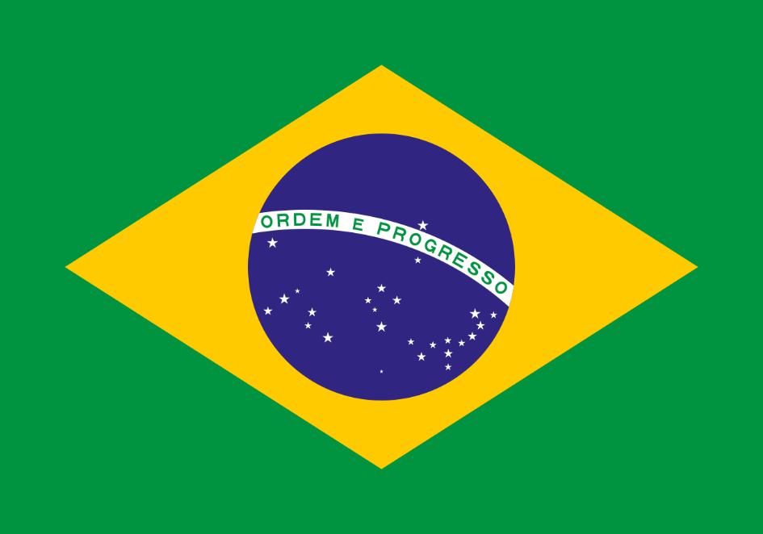
Drapeau du Brésil

Slide 3
Brasilia (en portugais : Brasília, /bɾaˈziljɐ/) est la capitale fédérale du Brésil et le siège du gouvernement du District fédéral. Sa construction, à un rythme soutenu, sous l'impulsion du président Juscelino Kubitschek qui souhaitait une meilleure répartition de l’activité économique alors concentrée sur les côtes, date de la deuxième moitié des années 1950 pour une inauguration le 21 avril 1960.
Même si le cœur économique et démographique du Brésil reste concentré dans le sud-est du pays, le district a connu un très fort développement en quelques décennies, devenant la 3e entité urbaine la plus peuplée du Brésil en 2021 (après São Paulo et Rio de Janeiro), ainsi que la 4e région urbaine du pays2[source insuffisante].
Brasília est membre de l'Organisation des villes du patrimoine mondial (OVPM).

Slide 4
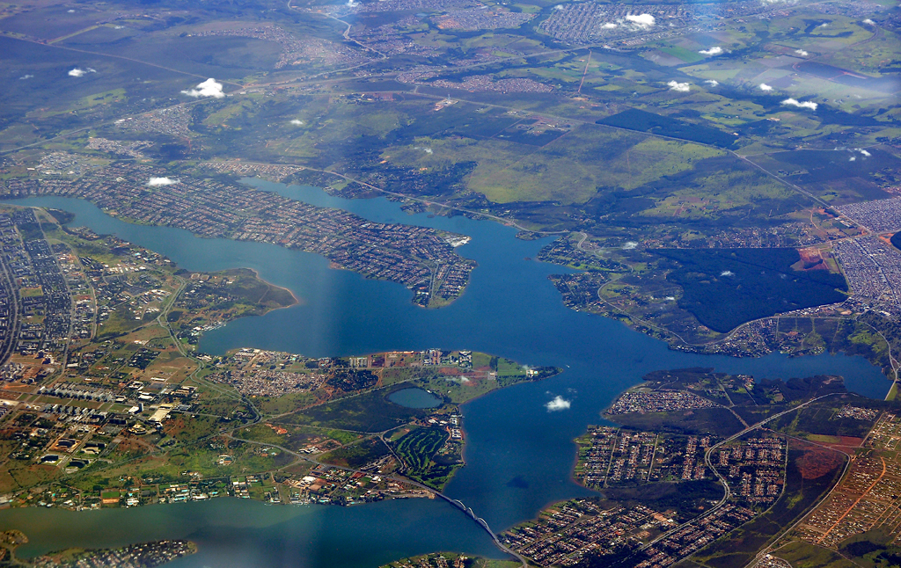
Vue aérienne du lac Paranoá

Slide 5
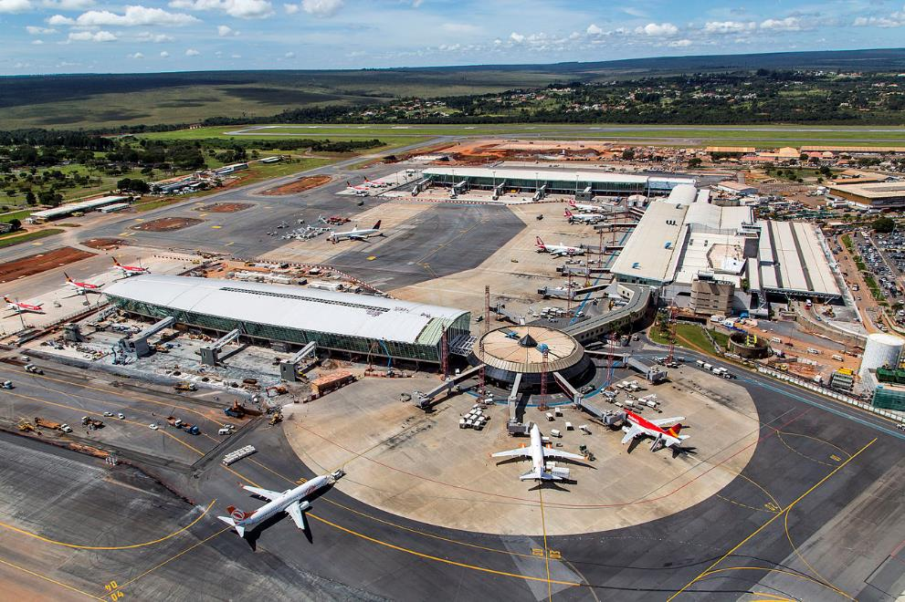
Aéroport international de Brasilia, Brésil.

Slide 6
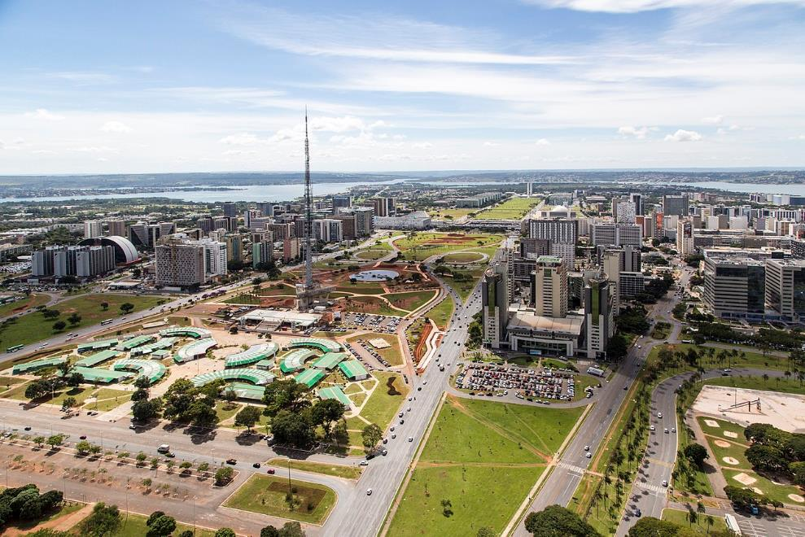
L'Axe monumental

Slide 7
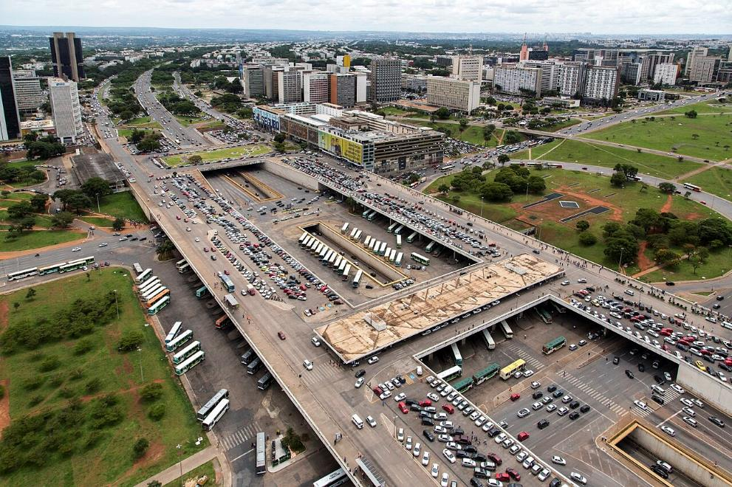
Vue aérienne de la région du transport aérien de Plano Piloto, SHS, SBS et Asa Sul, à Brasilia.

Slide 8
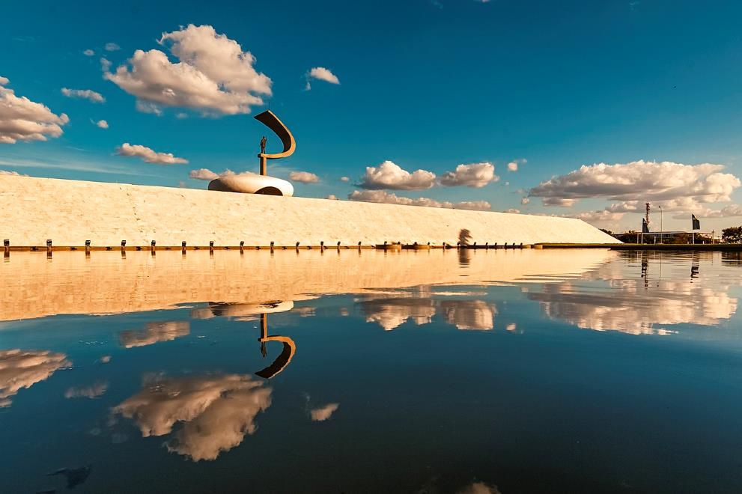
Centre culturel , mémorial et mausolée de Juscelino Kubitschek à Brasilia

Slide 9
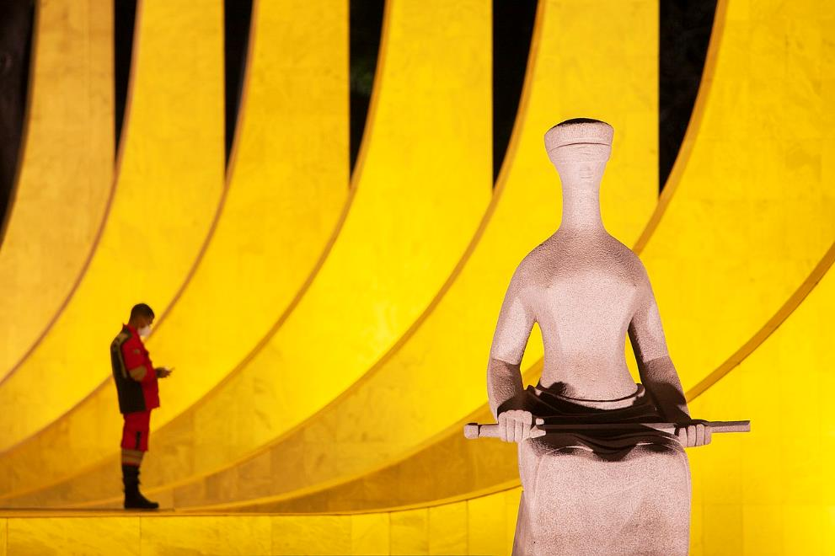
Cour suprême fédérale - Statue

Slide 10
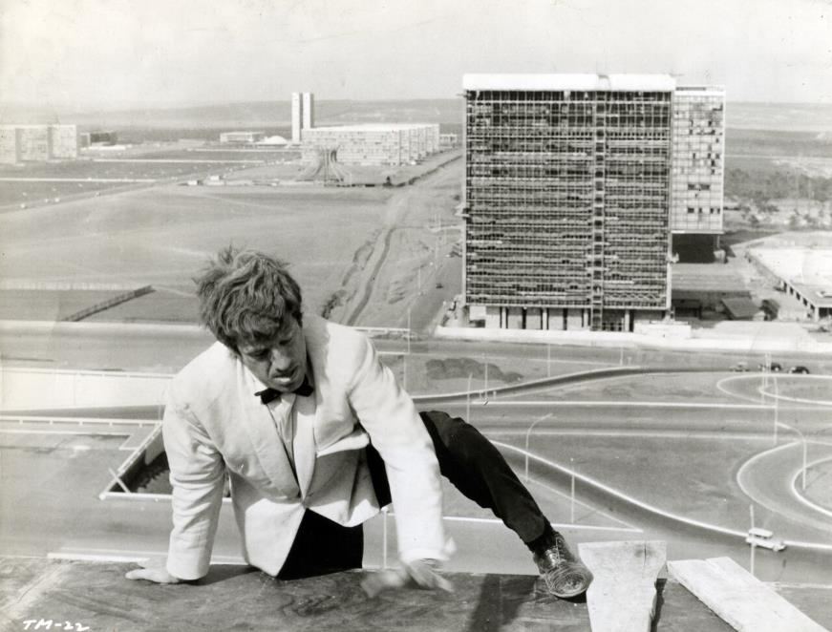
Jean Paul Belmondo dans L'Homme de Rio, à Brasilia

Slide 11
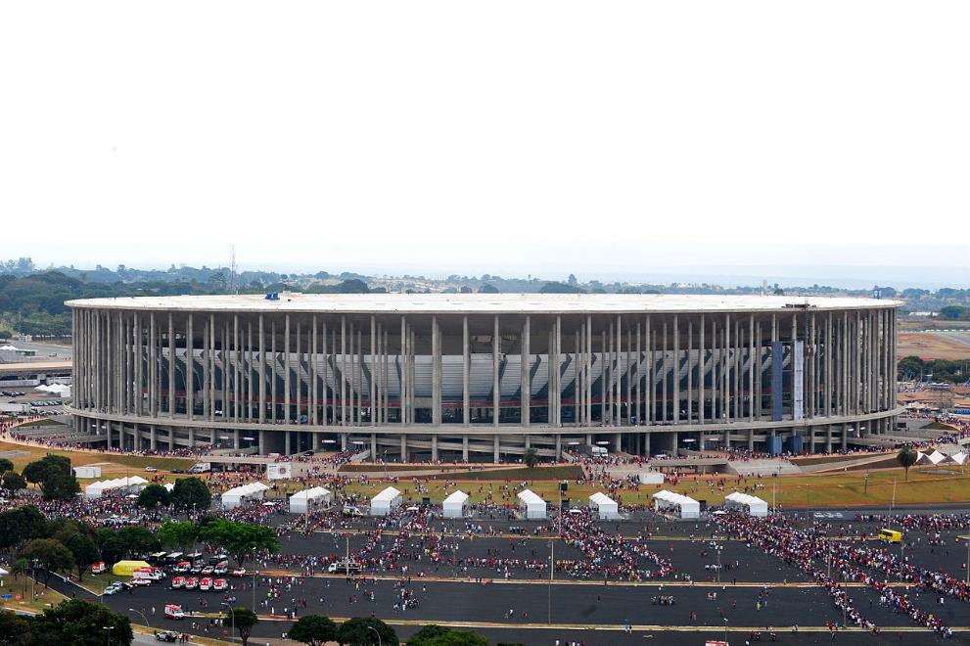
Le stade Mané-Garrincha.

Slide 12
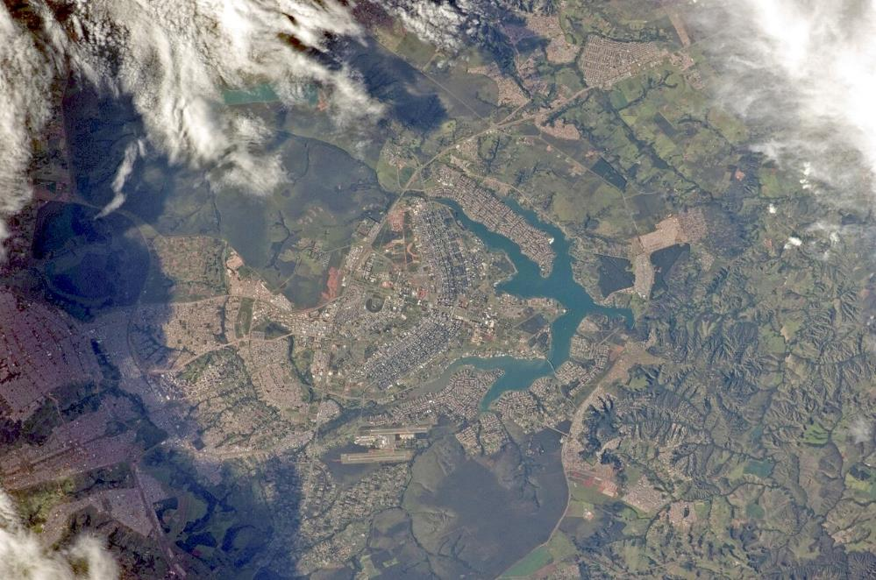
Vue aérienne de Brasilia.

Slide 13
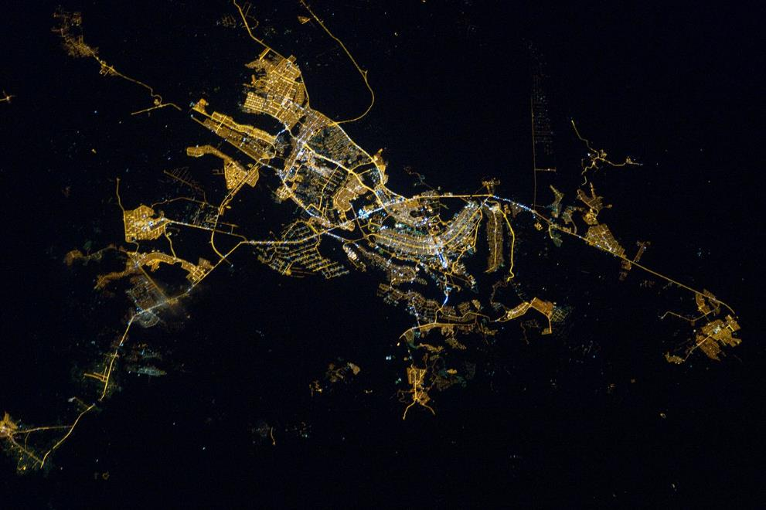
Vue nocturne de Brasilia.

Slide 14
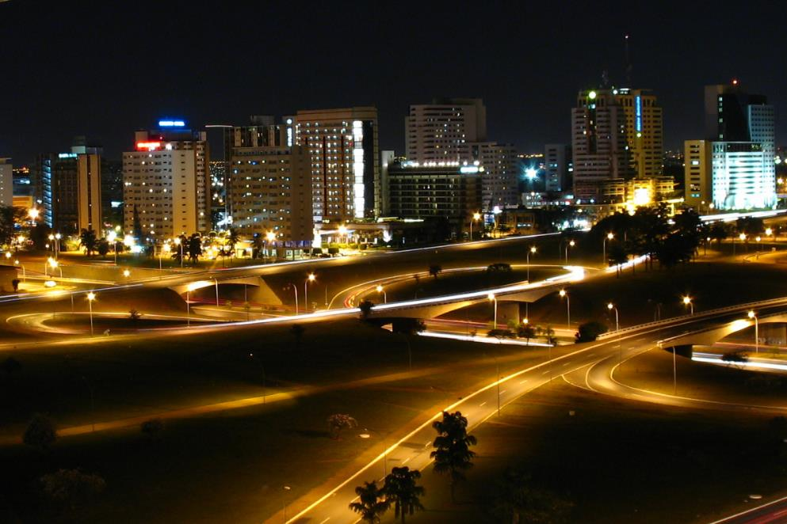
Secteur Hôtelier Sud), au centre-ville de Brasilia .

Slide 15
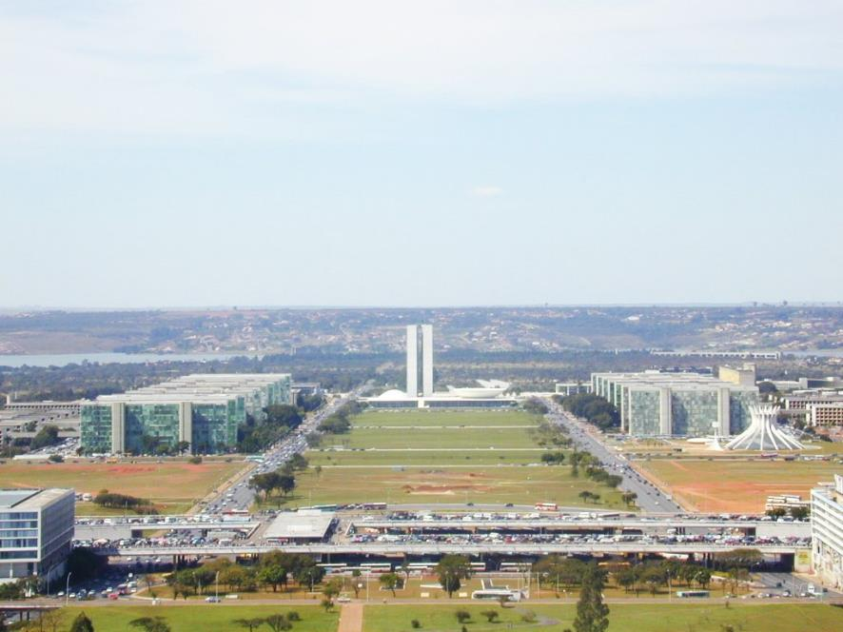
Vue des ministères, du Congrès national et de la cathédrale.

Slide 16
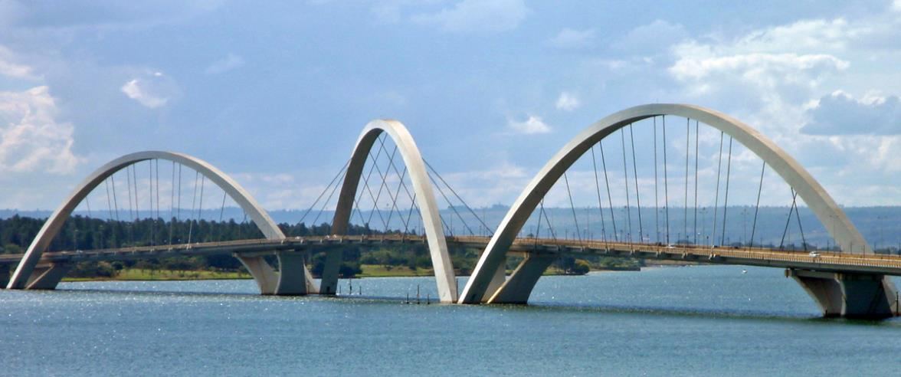
Pont Juscelino Kubitschek (Pont JK), Brasilia, DF Brésil, 2007

Slide 17
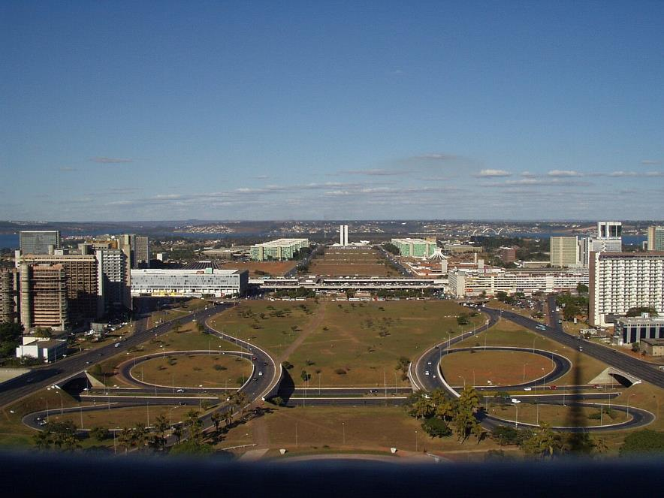
Le grand axe monumental de la ville avec au loin l'esplanade des ministères et le Parlement vu depuis la tour de la télévision.

Slide 18
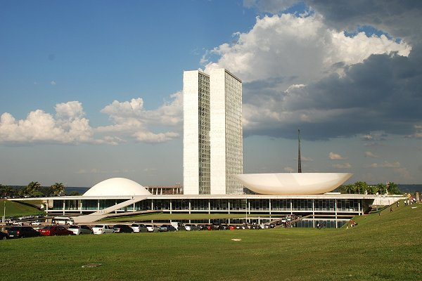
Brasilia le Congrès (Assemblée Nationale et Sénat)

Slide 19
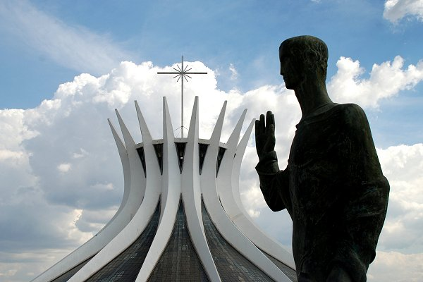
Cathédrale de Brasilia

Slide 20
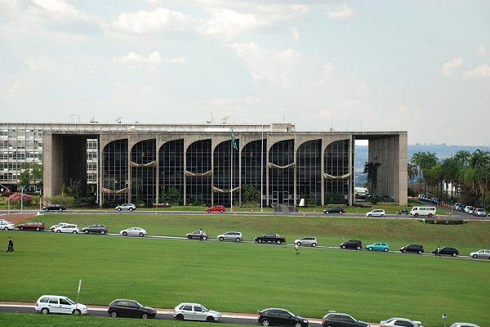
Le ministère de la Justice.

Slide 21
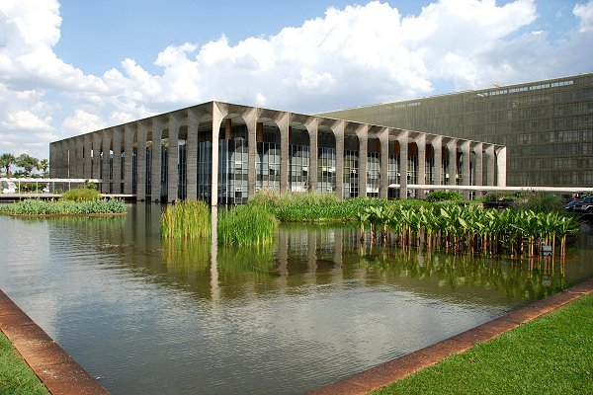
Le ministère des Affaires étrangères.

Slide 22
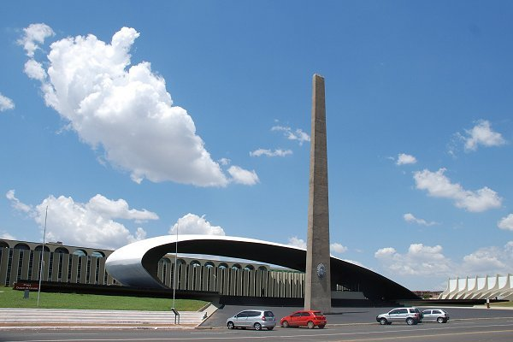
Le Quartier Général de l'Armée de Terre.

Slide 23
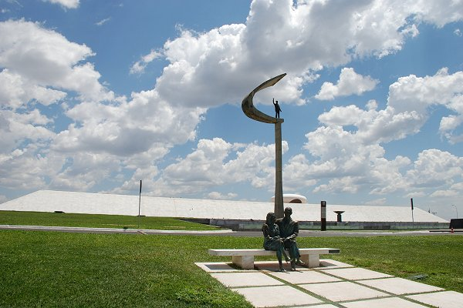
Le mausolée Juscelino Kubitschek.

Slide 24
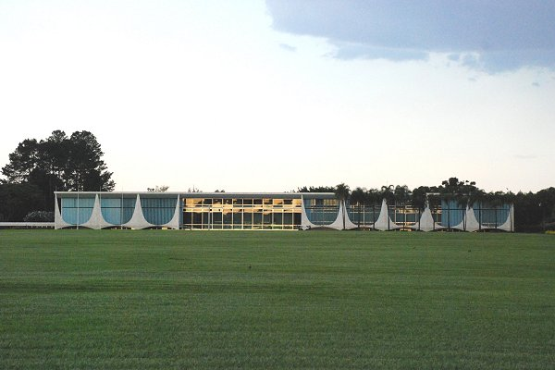
Le palais de l'Aurore.

Slide 25
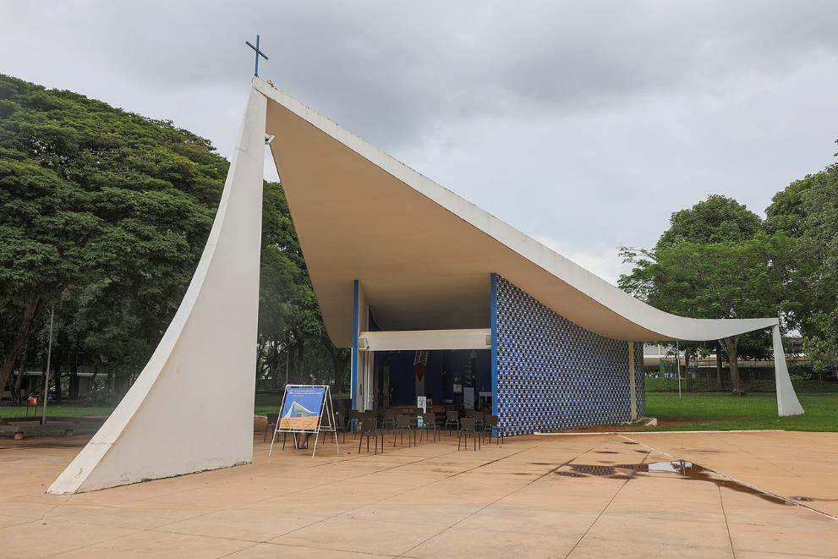
La chapelle N. D. de Fatima.

Slide 26
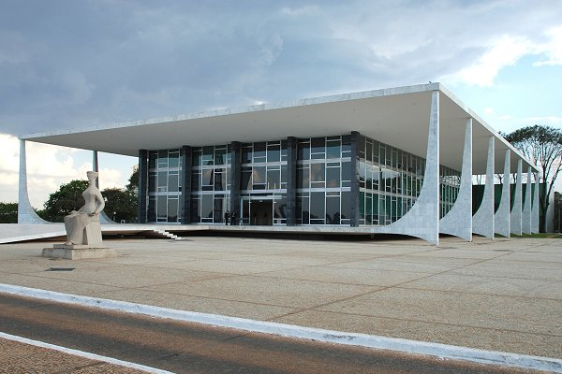
La Cour suprême.

Slide 27
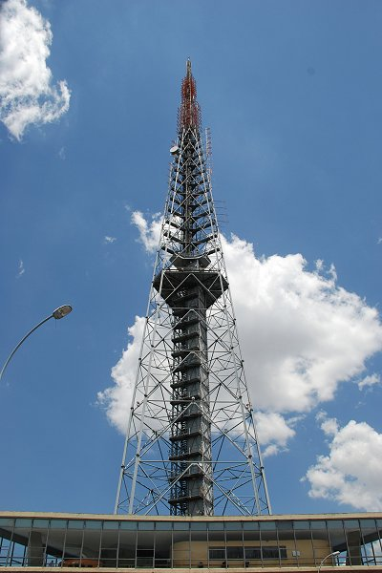
La tour de la télévision.

Slide 28
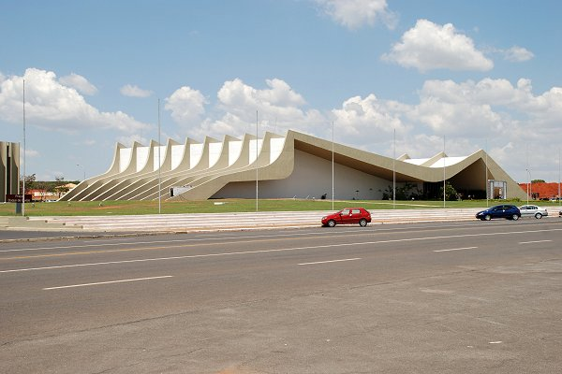
Le théâtre Pedro Calmon.

Slide 29
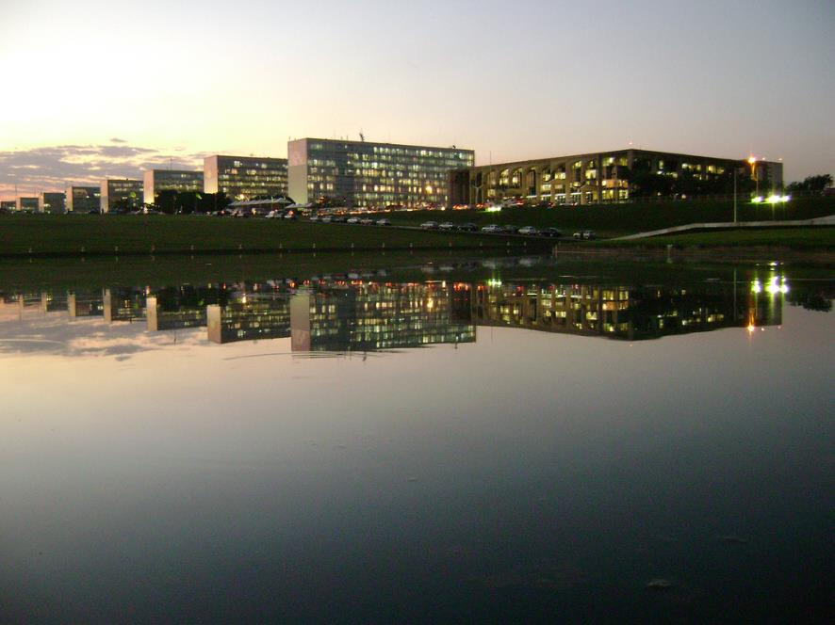
Esplanade des Ministères.

Slide 30
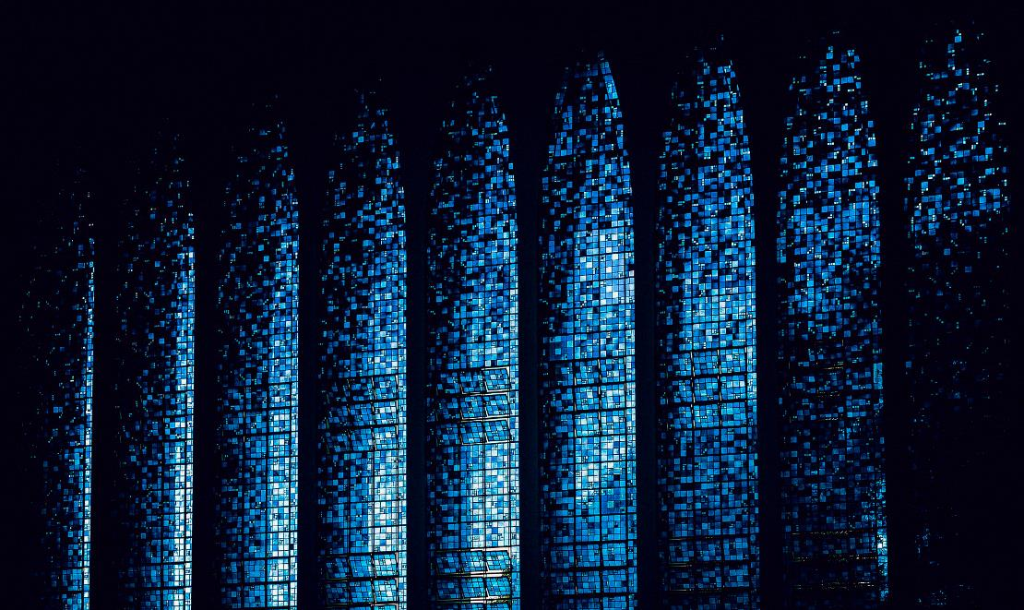
Vitraux dans le sanctuaire Dom Bosco à Brasilia.

Slide 31
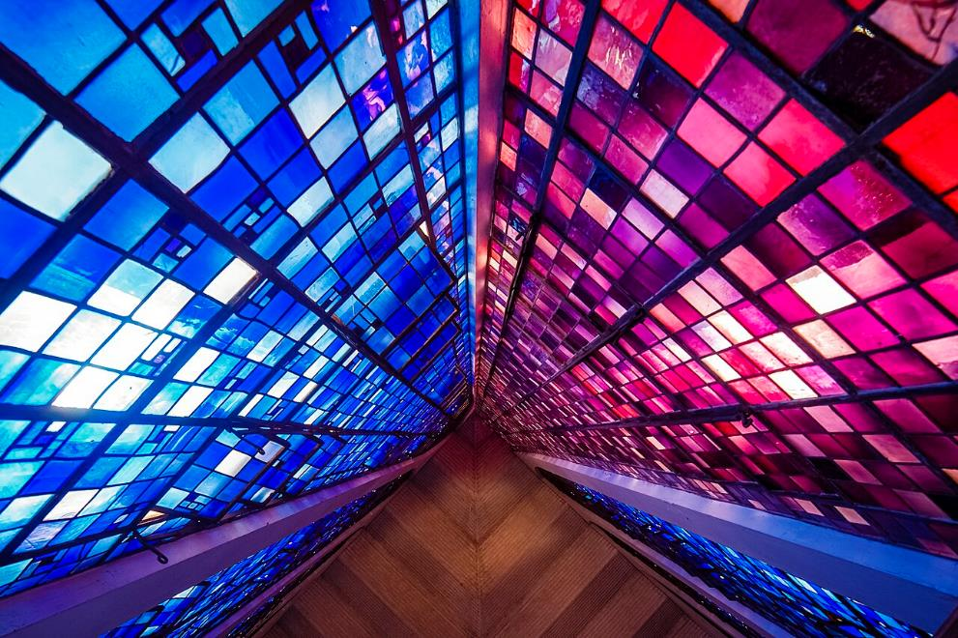
Couleurs dans le Santuário Dom Bosco (pt) à Brasilia. Octobre 2021.

Slide 32
Lorient Vous A Présenté Lma Ville De Brasilia - Brésil
Les Images Et Le Son Du Net
Merci De Votre Visite
Daniel

